Slide 1
10819 – 차이를 최대로 (https://www.acmicpc.net/problem/10819)
문제
N개의 정수로 이루어진 배열 A가 주어진다.
이때, 배열에 들어있는 정수의 순서를 적절히 바꿔서 다음 식의 최댓값을 구하는 프로그램을 작성하시오.
|A[0] - A[1]| + |A[1] - A[2]| + ... + |A[N-2] - A[N-1]|
입력
첫째 줄에 N (3 ≤ N ≤ 8)이 주어진다.
둘째 줄에는 배열 A에 들어있는 정수가 주어진다.
배열에 들어있는 정수는 -100보다 크거나 같고, 100보다 작거나 같다.
출력
첫째 줄에 배열에 들어있는 수의 순서를 적절히 바꿔서 얻을 수 있는 식의 최댓값을 출력한다.

Slide 2
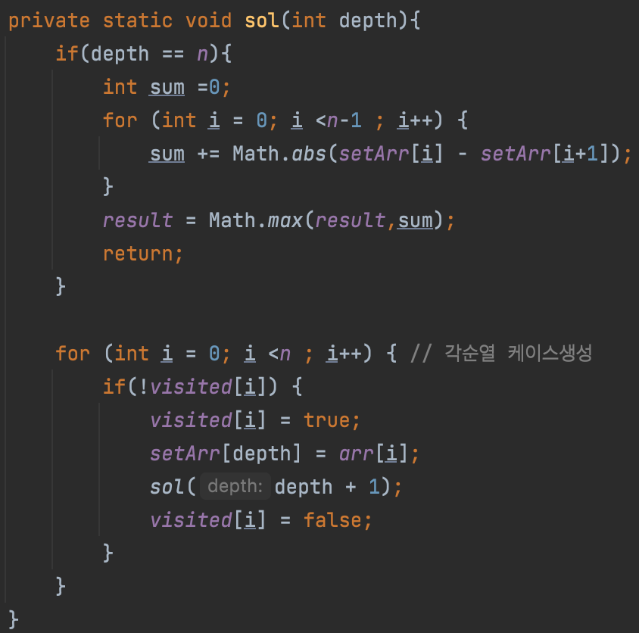
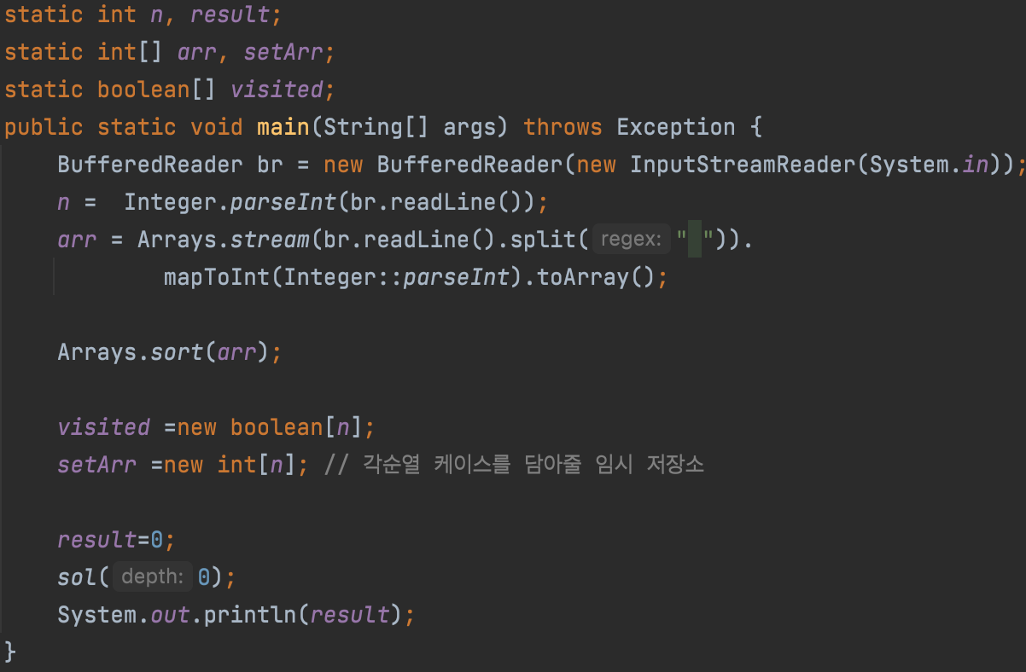
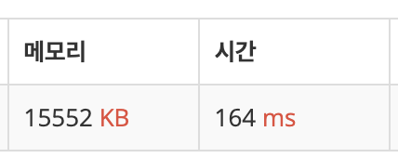
1 : 알고리즘

